Slide 1
Практическая работа №2. Дисциплина: Технологии интеллектуального анализа данных мониторинга безопасности. Тема: «Выявление мошенничесвта с помощью платформы Knime»
Выполнил: Русанов М. А.
Проверила: Лапытова О. В.

Slide 2
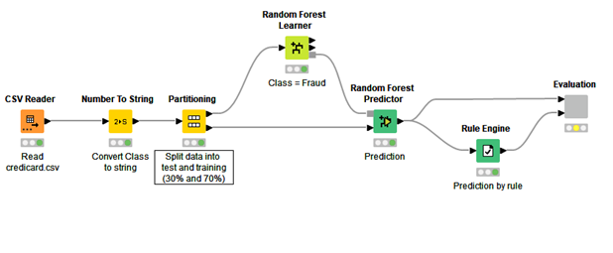
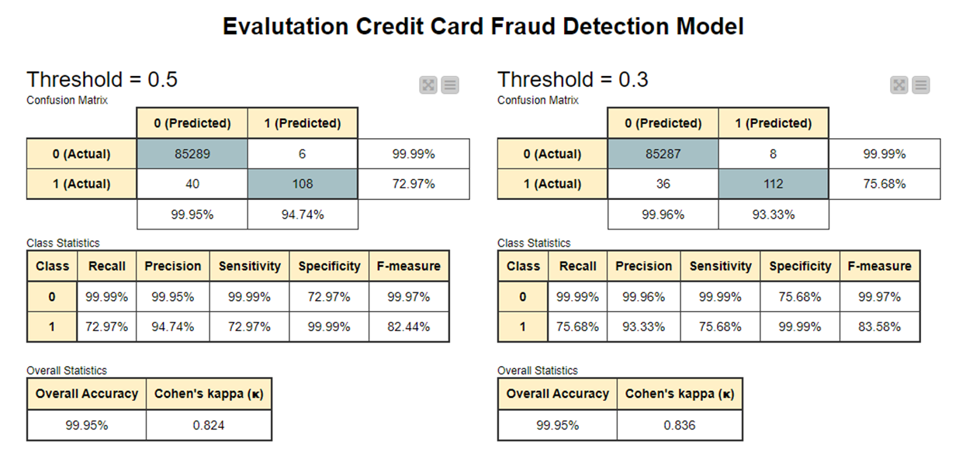
Исходная модель
Модель основана на алгоритме Случайного леса;
Модель состоит из 100 деревьев (каждое до 10 уровней в глубину);
Выборка поделена на обучающую и тестовую (70% и 30%, соответственно);
Результаты данных были дополнительно профильтрованы пороговым значение 0,3.
Рис. 1. - Модель машинного обучения
Рис. 2. - Результаты классификации

Slide 3
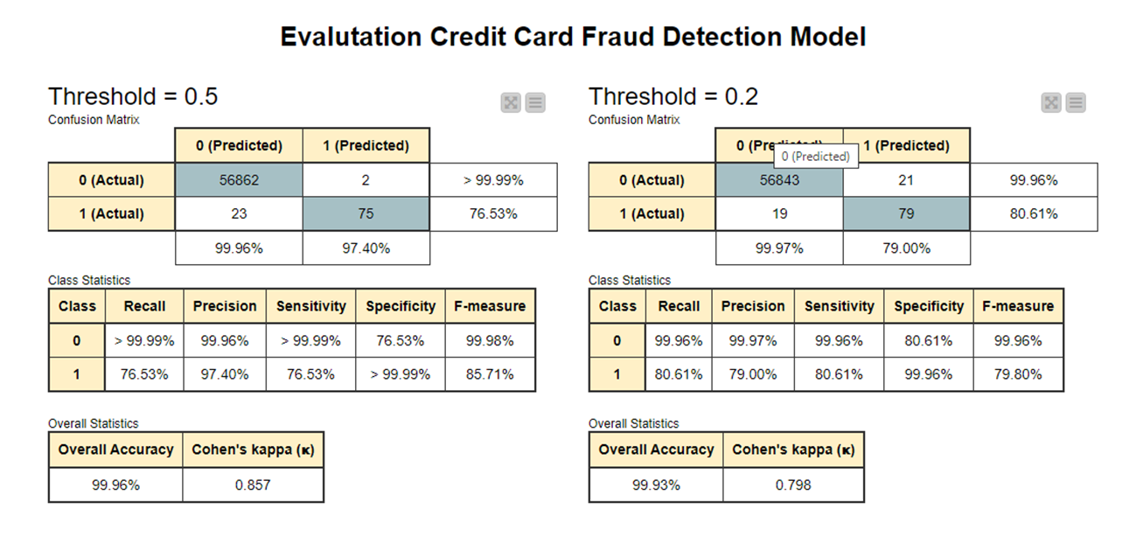
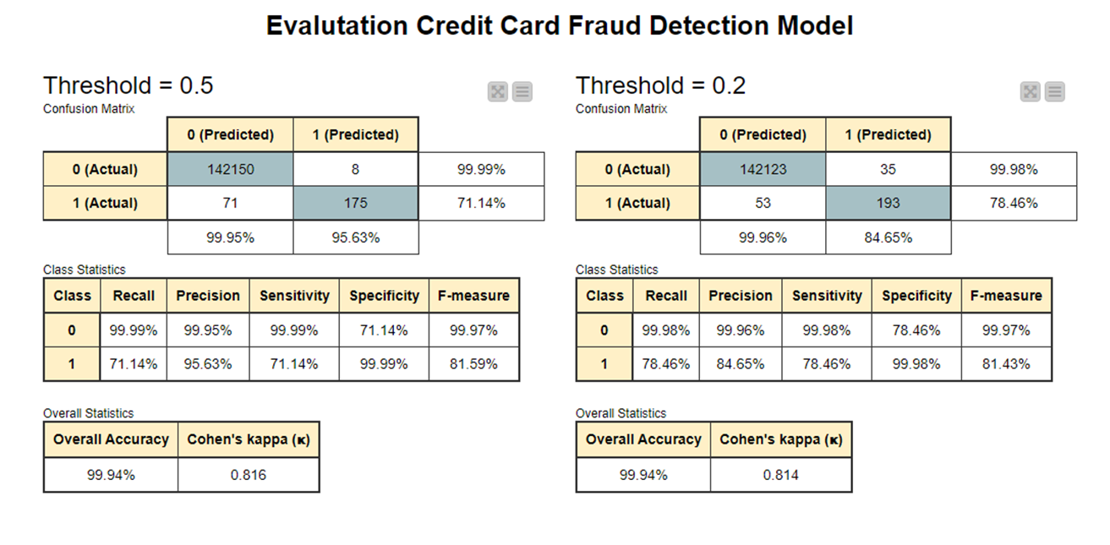
Модификация исходной модели
В первом случае выборка была распределена на обучающую и и тестовую в соотношении 80% на 20%, а во втором – 50% на 50%. В обоих случаях порог был снижен до 0,2. Также количество деревьев в первом случае было уменьшено на 20, а во втором случае – увеличено на 50.
Во всех двух экспериментах общая точность и коэф. каппа изменялись незначительно. При пороге 0,2 повысилась точность классификации мошеннических транзакций.
Рис. 3. - Результаты классификации (80% и 20%)
Рис. 4. - Результаты классификации (50% и 50%)

Slide 4
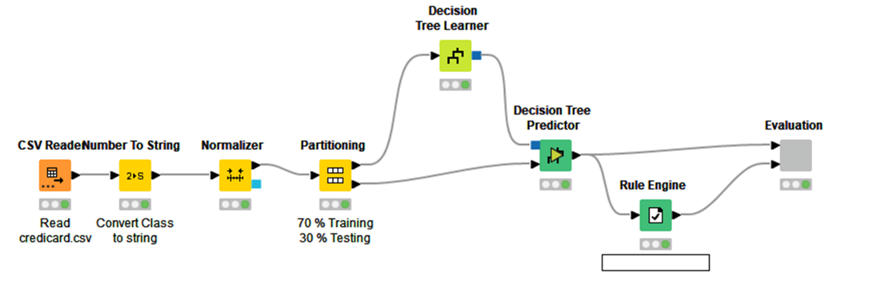
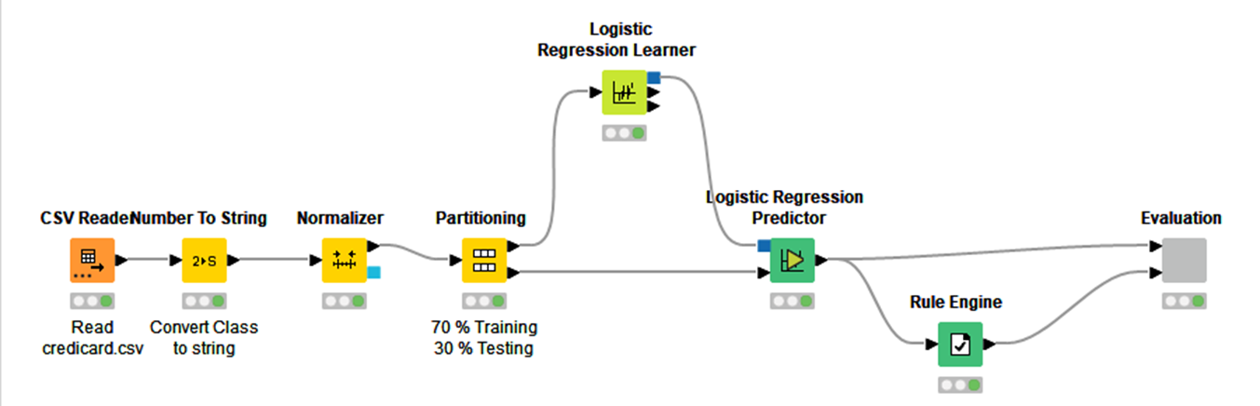
Замена исходного алгоритма
Исходный алгоритм Случайного леса был заменен в первом случае на алгоритм Деревья решений, а во втором – на Линейную регрессию.
Распределение на обучающую и тестовую выборки осталось без изменений (70% и 30%, соответственно).
В случае алгоритма Линейная регрессия был установлен порог, равный 0,1.
Рис. 5. – Модель для алгоритма Деревья Решений
Рис. 6. – Модель для алгоритма Линейная регрессия

Slide 5
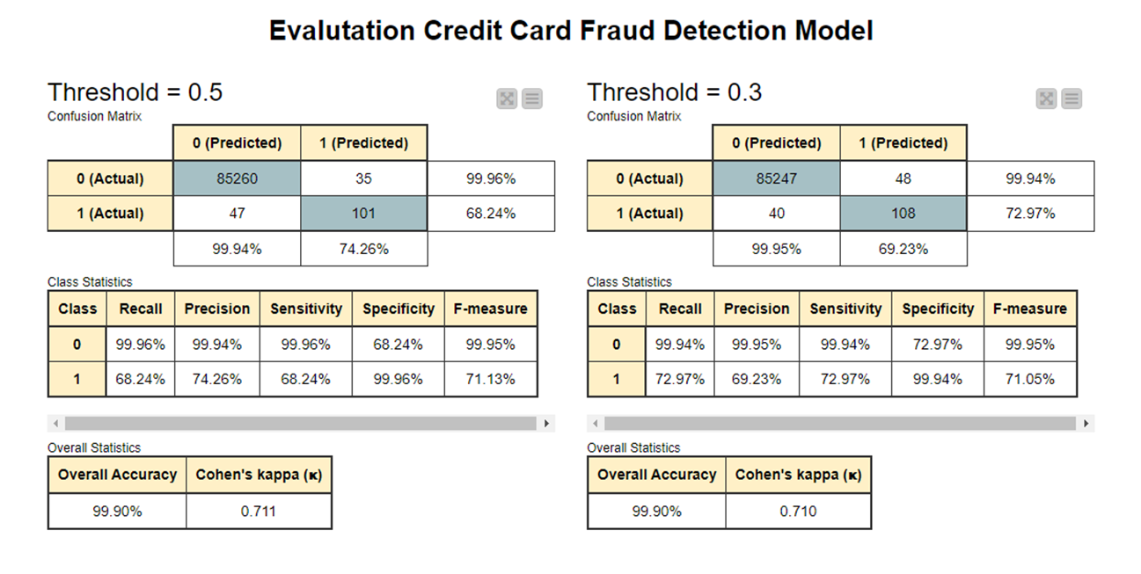
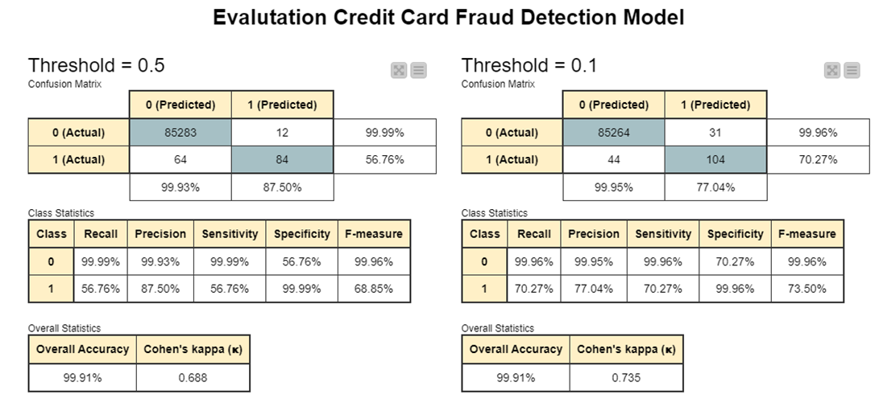
Результаты тестирования
Модель, основанная на Линейной регрессии показала низкую точность при пороге 0,5. Однако снижение порога до 0,1. привело к увеличению общей точности.
Модель, основанная на деревьях решений, показала хорошую точность даже при исходном пороге 0,5.
Однако, обе модели уступают исходной по точности.
Рис. 7. – Результаты модели 1 (деревья решений)
Рис. 7. – Результаты модели 2 (линейная регрессия)

Slide 6
Заключение
Была изучена исходная модель классификации.
Была произведена модификация исходного алгоритма.
Были рассмотрены алгоритмы Деревья решений и линейная регрессия.

